Slide 1
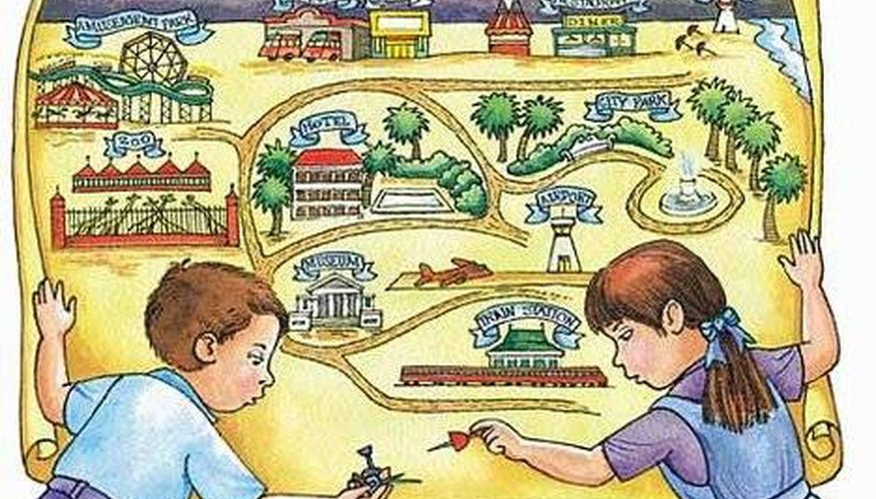
EL USO DE MAPAS
Elena Bodrova

Slide 2
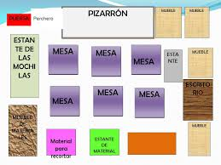
Los mapas y planos propician el pensamiento simbólico y amplían los mediadores
exteriores y el lenguaje
Ser situaciones reales
percepción
Mediador exterior atención significativos - llamativos
memoria
pensamiento
Principio deben ser simples
Ser de un contexto conocido: salón de clases
Dibujos o figuras geométricas
Comparativo del antes y el después

Slide 3
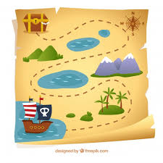
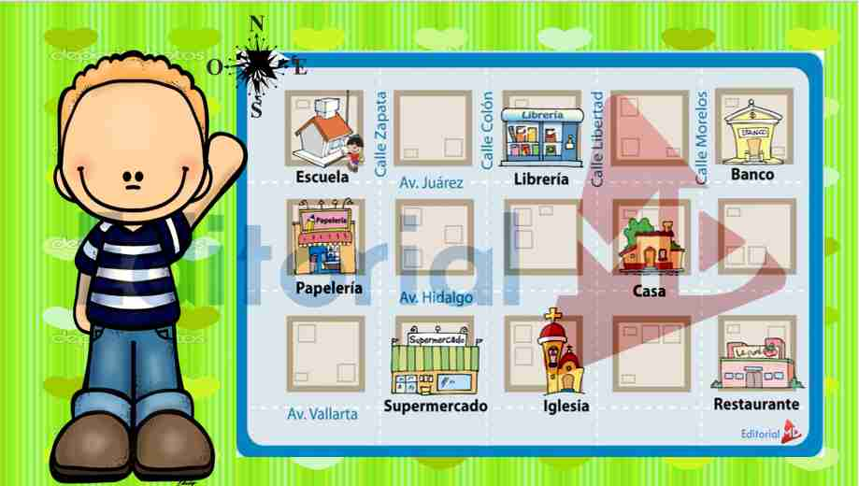
Buscando un tesoro, llegar algún lugar
Deben existir la rosa de los vientos
Ir incorporando simbología poco a poco
Pueden identificar rutas
Los niños sean quienes den instrucciones además del docente
Vayan marcando por donde ya pasaron
Algo importante no es la excelencia en el dibujo si no la exactitud de las cosas/lugares

